Slide 1

Inventory Transparency in Retail
Muhammad Arif Nur Sidik

Slide 2


Muhammad Arif Nur Sidik
Overview Project
Inventory Transparency in Retail
Education
Mengembangkan platform data untuk mengatasi ketidaksesuaian data inventaris pada sistem PoS dengan stok fisik di toko ritel tradisional, guna meningkatkan efisiensi operasional dan mendukung pengambilan keputusan berbasis data.
S1 Computer Science | Binus University
Working
Students

Slide 3
Project Background

Slide 4
Project Background
Project ini berfokus pada pengembangan sebuah platform data untuk mengatasi masalah fundamental ketidaksesuaian inventaris antara sistem PoS dengan stok fisik di toko ritel tradisional.
Tujuan utamanya adalah membangun platform yang mampu memberikan transparansi stok secara otomatis dan akurat, karena masalah ini berdampak langsung pada efisiensi operasional dan potensi kehilangan penjualan.
Hasil yang diharapkan dari implementasi project ini adalah data stok yang selalu sinkron dan up-to-date, proses transaksi yang lebih lancar, serta berkurangnya intervensi manual yang rentan terhadap human error.

Slide 5
Problem Statement

Slide 6
Problem Statement
Toko ritel tradisional sering mengalami mismatch antara stok barang fisik dengan stok yang tercatat di sistem Point of Sales (PoS). Hal ini menyebabkan beberapa isu utama:
Barang yang secara fisik masih tersedia, namun di sistem PoS tercatat kosong atau bahkan minus.
Proses transaksi di kasir menjadi terhambat karena admin harus melakukan update stok secara manual.
Tidak adanya visibilitas real-time terhadap stok barang, sehingga pengambilan keputusan restock atau promo menjadi kurang data-driven.
Permasalahan ini berdampak pada efisiensi operasional, potensi kehilangan penjualan, dan meningkatnya resiko human error dalam pengelolaan stok.

Slide 7
Data Platform Understanding

Slide 8
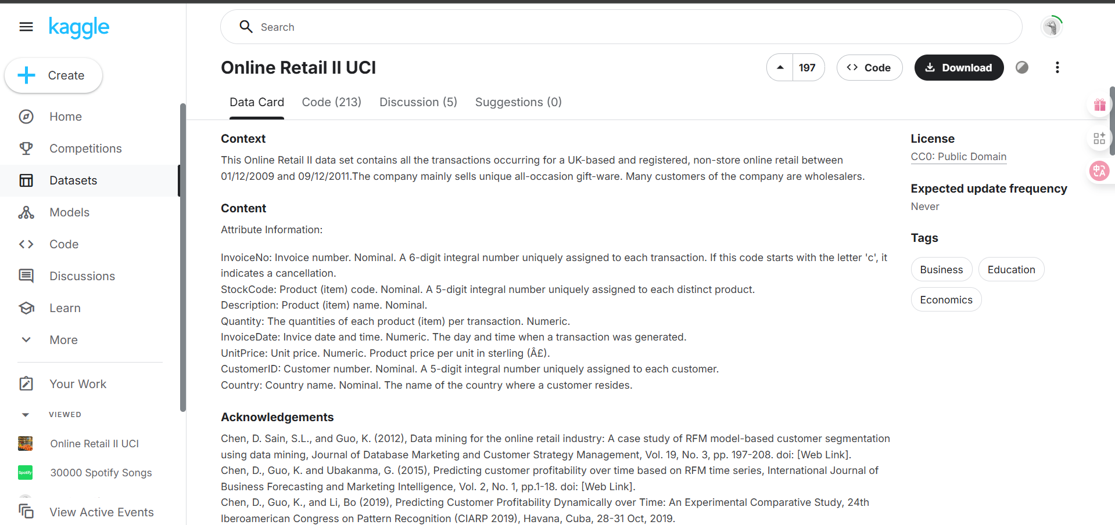
Data Source
Platform ini akan mengambil data dari dataset Online Retail II (Kaggle), yang berfungsi sebagai simulasi data transaksi mentah dari sistem PoS. Proses pengambilan data akan diotomatisasi menggunakan script Python yang dijadwalkan secara berkala.
Notes:
Dataset link: https://www.kaggle.com/datasets/mashlyn/online-retail-ii-uci

Slide 9
Data Processing and Storage
Data mentah akan diolah dan ditransformasi menggunakan Apache Spark (PySpark) untuk melakukan kalkulasi stok yang akurat.
Hasil dari proses ini kemudian akan disimpan ke dalam database PostgreSQL, yang akan menjadi single source of truth data untuk informasi inventaris.
Notes:
Dataset link: https://www.kaggle.com/datasets/mashlyn/online-retail-ii-uci

Slide 10
Visualization & Monitoring
Untuk kebutuhan monitoring, data dari PostgreSQL akan dihubungkan ke dashboard interaktif yang dibangun menggunakan Metabase.
Dashboard ini akan menyajikan informasi vital seperti jumlah stok terkini, produk yang akan habis, dan tren penjualan untuk mendukung pengambilan keputusan.
Notes:
Dataset link: https://www.kaggle.com/datasets/mashlyn/online-retail-ii-uci

Slide 11
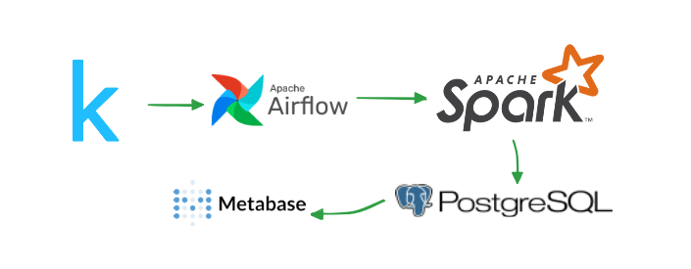
Data Flow Diagram
Kaggle (CSV) → Python/Airflow → PySpark (Transformasi) → PostgreSQL → Metabase
Notes:
Dataset link: https://www.kaggle.com/datasets/mashlyn/online-retail-ii-uci

Slide 12
Data Understanding

Slide 13
Data Sources and Characteristics
Dataset Online Retail II UCI (diakses dari Kaggle). Data ini disimulasikan sebagai data transaksi dari sistem PoS.
Dari segi volume, dataset terdiri dari 1.067.371 baris transaksi.
Data bersifat transaksional dengan tipe data yang relevan, seperti:
Invoice: string
StockCode: string
Description: string
Quantity: integer
InvoiceDate: timestamp
Price: double
Customer ID: double
Country: string
Notes:
Dataset link: https://www.kaggle.com/datasets/mashlyn/online-retail-ii-uci

Slide 14
Data Quality and Initial Findings
Berdasarkan hasil eksplorasi data, ditemukan tiga poin kunci yang akan menjadi pertimbangan utama dalam proses transformasi data:
Data Kosong (Null Values). Terdapat null value yang signifikan pada kolom Customer ID (243.007 data) dan Description (4.382 data).
Transaksi Pengembalian (Returns). Teridentifikasi sebanyak 22.950 transaksi merupakan pengembalian barang, yang ditandai dengan nilai Quantity negatif. Transaksi ini harus diperhitungkan secara khusus untuk mendapatkan kalkulasi stok akhir yang akurat.
Harga Tidak Valid. Ditemukan 6.202 transaksi dengan nilai Price sebesar 0. Data ini perlu dibersihkan atau dieksklusi dari analisis pendapatan untuk menjaga integritas data.
Notes:
Dataset link: https://www.kaggle.com/datasets/mashlyn/online-retail-ii-uci

Slide 15
Transformation & Consideration

Slide 16
Approach and Latency
Meskipun tujuan bisnis adalah menyediakan "monitoring stok secara real-time", pendekatan Periodic Batch Processing dipilih sebagai solusi yang paling efisien dan memadai untuk kebutuhan operasional.
Pipeline data akan dijadwalkan untuk berjalan secara berkala (daily), sehingga dapat menyediakan data yang cukup up-to-date untuk mendukung keputusan bisnis tanpa membebani sistem secara berlebihan.
Notes:
Dataset link: https://www.kaggle.com/datasets/mashlyn/online-retail-ii-uci

Slide 17
Architecture
Project architecture ini dibangun menggunakan serangkaian teknologi untuk pipeline data modern:
Orchestration: Apache Airflow digunakan untuk otomatisasi dan penjadwalan alur kerja data.
Processing: Apache Spark (PySpark) dipilih untuk menangani transformasi data bervolume besar (lebih dari 1 juta baris) secara efisien.
Storage: PostgreSQL berfungsi sebagai data store relasional yang tangguh untuk menyimpan data inventaris yang sudah matang dan siap dianalisis.
Containerization: Seluruh komponen akan dijalankan dalam kontainer Docker untuk menjamin konsistensi dan portabilitas lingkungan pengembangan.
Notes:
Dataset link: https://www.kaggle.com/datasets/mashlyn/online-retail-ii-uci

Slide 18
Data Transformation Flow
Proses transformasi data dirancang spesifik untuk mengatasi isu kualitas data yang ditemukan sebelumnya:
Data Cleansing. Membersihkan transaksi dengan Price bernilai 0 untuk menjaga integritas data.
Returns Handling. Memisahkan dan memproses transaksi pengembalian barang (Quantity < 0) secara khusus agar tidak tercampur dengan data penjualan.
Stock Calculation. Melakukan agregasi SUM(Quantity) pada setiap StockCode untuk menghitung stok akhir yang akurat.
Loading Data. Load data stok yang sudah clean dan tervalidasi ke dalam tabel di PostgreSQL.
Notes:
Dataset link: https://www.kaggle.com/datasets/mashlyn/online-retail-ii-uci

Slide 19
Architecture Diagram
Diagram di atas menggambarkan alur kerja yang akan dibangun. Airflow bertindak sebagai scheduler yang akan memicu job Spark. Spark kemudian akan membaca data mentah, melakukan transformasi, dan menyimpan hasilnya ke PostgreSQL. Terakhir, Metabase akan terhubung ke PostgreSQL untuk menyajikan data dalam bentuk dashboard interaktif, yang memungkinkan pengguna akhir seperti admin atau pemilik toko untuk memonitor stok dan menganalisis data penjualan dengan mudah.

Slide 20
Data Modeling (Business)

Slide 21
Model data untuk platform ini dirancang dengan pendekatan yang berfokus pada efisiensi dan kemudahan akses bagi pengguna bisnis. Tujuannya adalah untuk mengubah data transaksi yang kompleks menjadi sebuah tabel ringkas yang cepat dan mudah dianalisis.
Arsitektur data ini terdiri dari raw data (dataset csv) dan tabel agregat final di PostgreSQL, penjelasan detail next slide

Slide 22
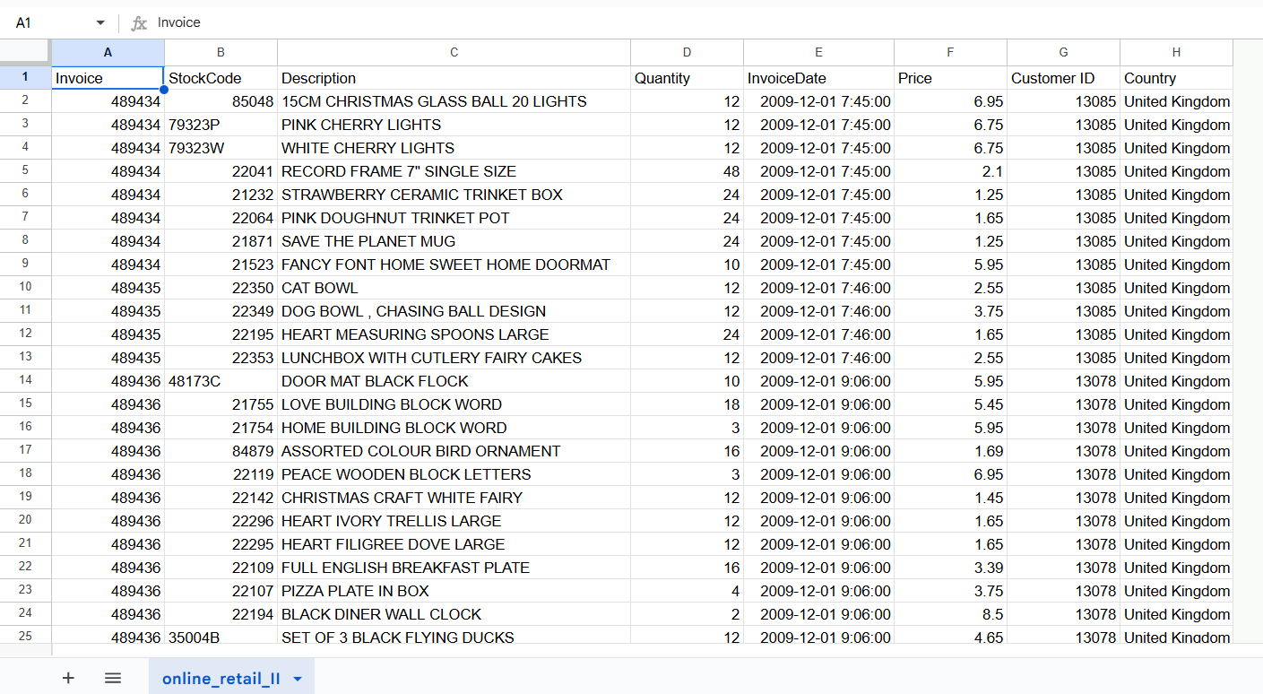
Raw Data (Dataset CSV)
Ini adalah titik awal dari pipeline, merepresentasikan data transaksi mentah yang diekspor dari sistem PoS. Data ini bersifat "kotor" dan belum siap untuk analisis, berisi lebih dari 1 juta baris transaksi termasuk data penjualan, pengembalian barang (returns), dan item non-produk.
Kolomnya mencakup Invoice, StockCode, Quantity, Price, dan lainnya, yang akan diproses langsung oleh Spark.

Slide 23
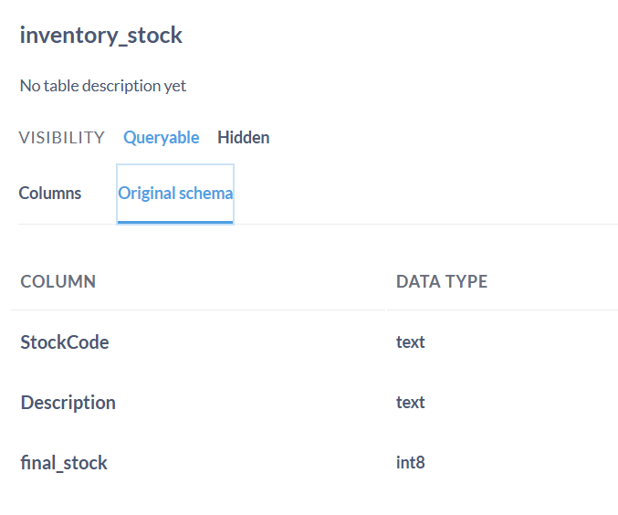
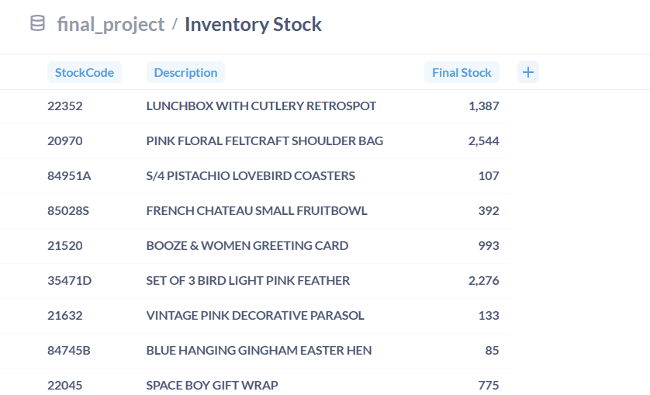
Tabel Agregat Final (inventory_stock)
Ini adalah tabel utama yang akan diakses oleh pengguna bisnis melalui Metabase. Tabel ini menyajikan data yang sudah bersih dan teragregasi, yaitu informasi stok akhir untuk setiap produk.

Slide 24
Tabel Agregat Final (inventory_stock)
StockCode (varchar): Kode unik produk
Description (varchar): Deskripsi produk
final_stock (integer): Jumlah stok bersih terakhir yang sudah divalidasi (stok negatif diubah menjadi 0 dan item non-produk dihilangkan)

Slide 25
Tabel Agregat Final (inventory_stock)
Dengan adanya tabel ini, pengguna bisnis tidak perlu lagi memproses lebih dari 1 juta baris data mentah. Mereka bisa langsung melakukan query ke tabel ringkasan ini dengan sangat cepat melalui UI (tidak wajib query SQL), membuat analisis dan pembuatan laporan menjadi jauh lebih efisien.

Slide 26
Conclusion & Recommendation

Slide 27
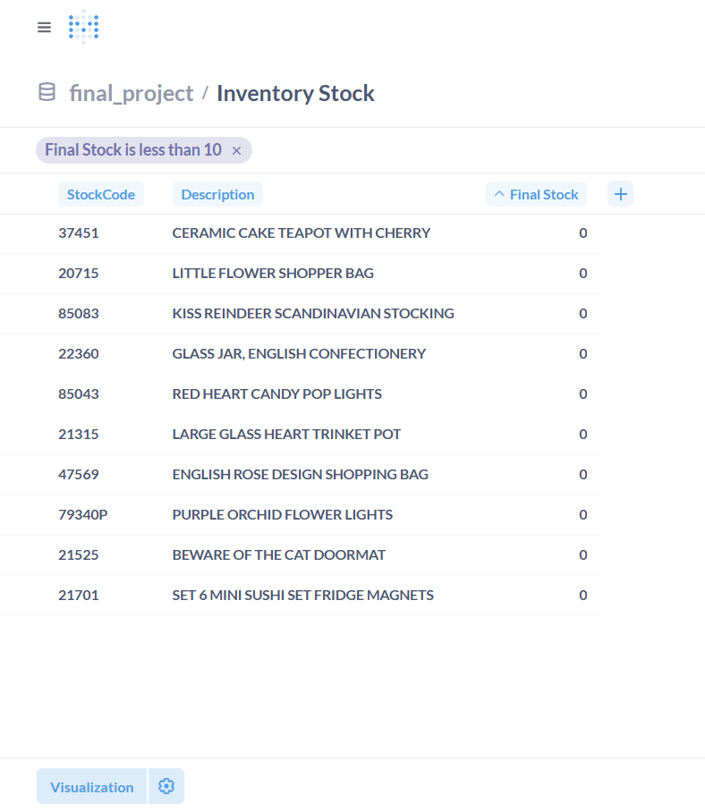
Daftar Prioritas Restock
Visualisasi ini secara langsung mengatasi masalah "pengambilan keputusan restock yang kurang data-driven".
Sebelumnya, admin harus menebak atau mengecek fisik, yang memakan waktu dan rentan error.
Kini, mereka mendapatkan daftar produk yang stoknya kritis (stok ≤ 10) secara otomatis, memungkinkan tindakan restock yang cepat dan tepat sasaran.

Slide 28
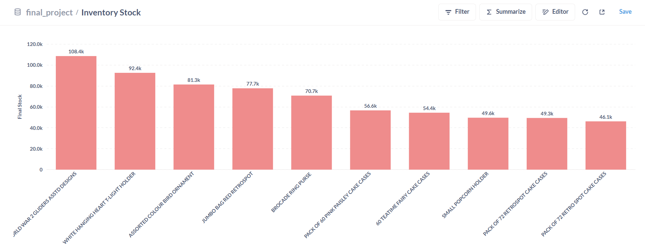
Stok Paling Banyak
Selain mengetahui barang yang akan habis, platform ini juga memberikan visibilitas terhadap barang dengan stok berlebih. Insight ini sebelumnya tidak tersedia dengan mudah di sistem PoS. Dengan data ini, manajer toko dapat membuat keputusan strategis, seperti mengadakan promosi atau clearance sale untuk barang-barang ini agar perputaran inventaris lebih sehat.

Slide 29
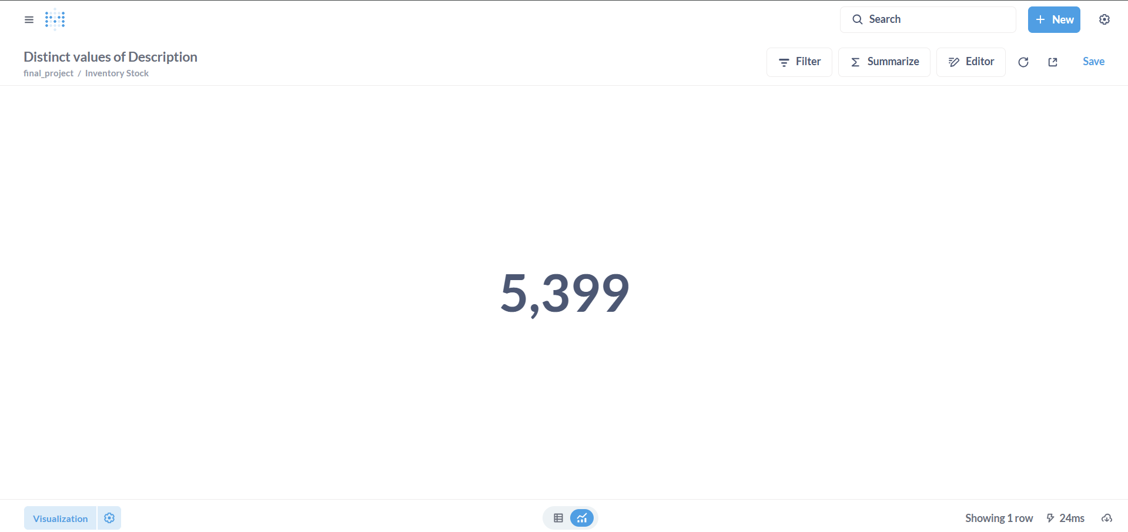
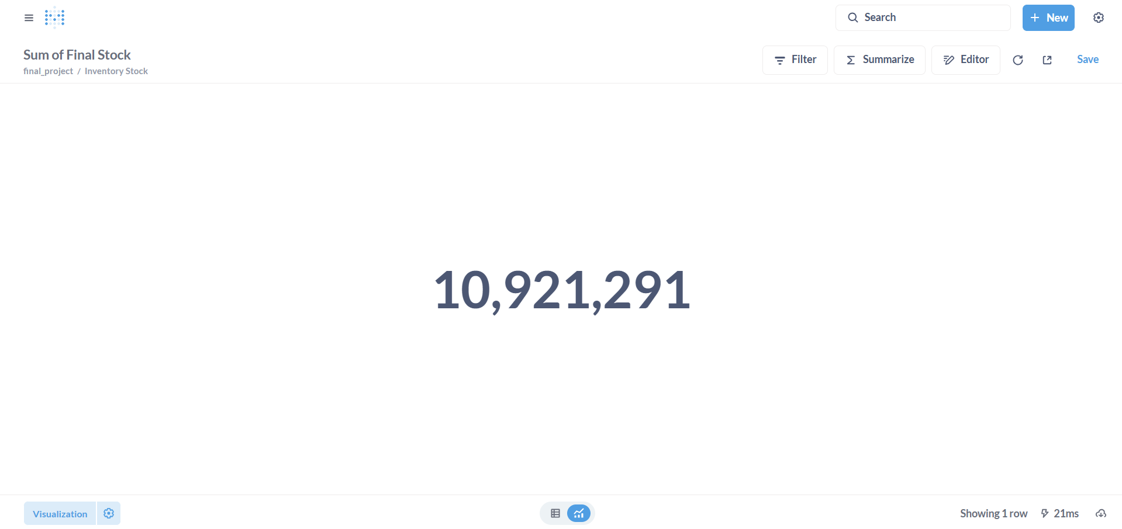
Kartu KPI Jumlah Jenis Produk Unik & Total Stok Gudang
Dua kartu KPI ini mengatasi masalah inti yaitu "mismatch antara stok barang fisik dengan stok yang tercatat".
Angka 5.399 jenis produk unik dan total 10,9 juta item di gudang adalah single source of truth yang sudah bersih dari anomali data. Ini memberikan kepastian dan gambaran skala operasional yang jelas bagi pemilik bisnis, menggantikan keraguan akibat data yang tidak sinkron di sistem PoS.

Slide 30
Recommendation & Limitations
Meskipun platform ini telah berhasil menjawab problem statement, terdapat beberapa keterbatasan dan area untuk pengembangan lebih lanjut:
Latensi
Platform saat ini berjalan dengan pendekatan batch (dijadwalkan), sehingga data yang disajikan bersifat near real-time, bukan true real-time.
Untuk kebutuhan bisnis yang memerlukan pembaruan per detik, arsitektur dapat dikembangkan menjadi streaming pipeline menggunakan teknologi seperti Apache Kafka.
Data Source
Project ini masih menggunakan data source static (CSV) yang memerlukan manual update.
Untuk implementasi produksi, pipeline sebaiknya diintegrasikan langsung ke database PoS yang live untuk mendapatkan data transaksi secara otomatis dan berkelanjutan.

Slide 31
Recommendation & Limitations
Scope of Analysis
Analisis saat ini berfokus pada kalkulasi jumlah stok akhir
Platform dapat diperkaya dengan mengintegrasikan data lain (misal: data supplier, biaya produk) untuk menghasilkan metrik bisnis yang lebih mendalam, seperti profitabilitas per produk atau valuasi total inventaris

Slide 32
Terima
Kasih.

